Slide 1
光合作用:從太陽獲取能量
Chapter 6

Slide 2
6.1 光合作用概觀
幾乎所有生物的全部能量，最終都來自陽光
植物、藻類及一些細菌的光合作用所捕捉
只捕獲了陽光中約1％的可用能量

Slide 3
6.1 葉綠體
植物的細胞內含有無數的葉綠體
葉綠體的內膜可向內延伸形成扁平囊泡，稱為類囊體
類囊體可彼此堆積排列出一疊一疊的葉綠餅
基質是圍繞類囊體的半固體膠狀物中

Slide 4
6.1 光系統
於每一色素團塊中，葉綠素分子可排列成為互相聯結的光系統
大多數光合作用中的主要吸光分子是葉綠素
葉綠素分子都像天線般共同作用捕捉光子(光能的單位)
單個葉綠素分子在它們之間傳遞捕獲的能量

Slide 5
6.1 光合作用的階段
光合作用分三個階段進行
從陽光捕捉能量
使用此能量製造 ATP 與 NADPH
使用 ATP 和 NADPH 將空氣中的 CO₂ 合成為碳水化合物

Slide 6
6.1 光合作用的反應
光合作用的整體的反應可用下列簡單的方程式來表示：

Slide 7
6.1 光反應和暗反應
光合作用分為兩類反應
光反應
僅在陽光下發生並產生 ATP 和 NADPH
暗反應
不直接需要光能
將 CO₂ 合成為葡萄糖之光合作用的第三階段，就稱為卡爾文循環

Slide 8
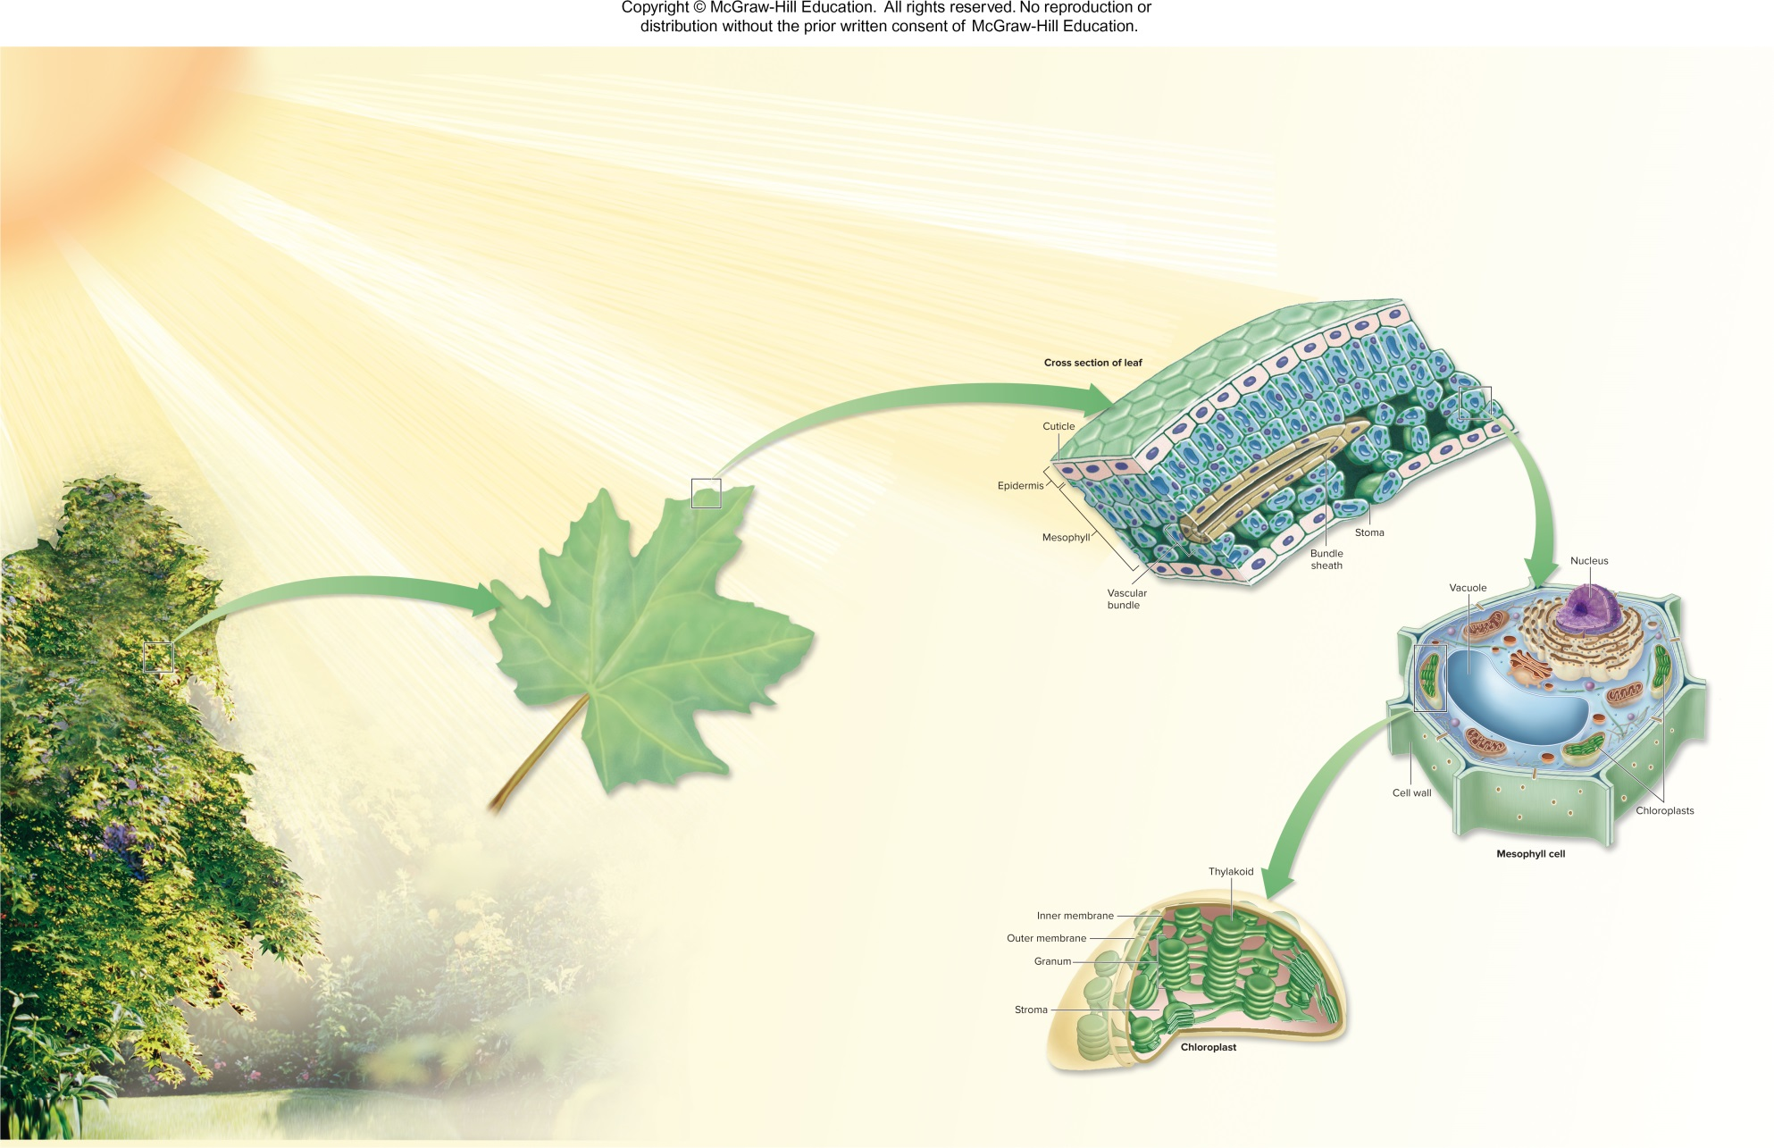
光合作用概述，第1部分

Slide 9
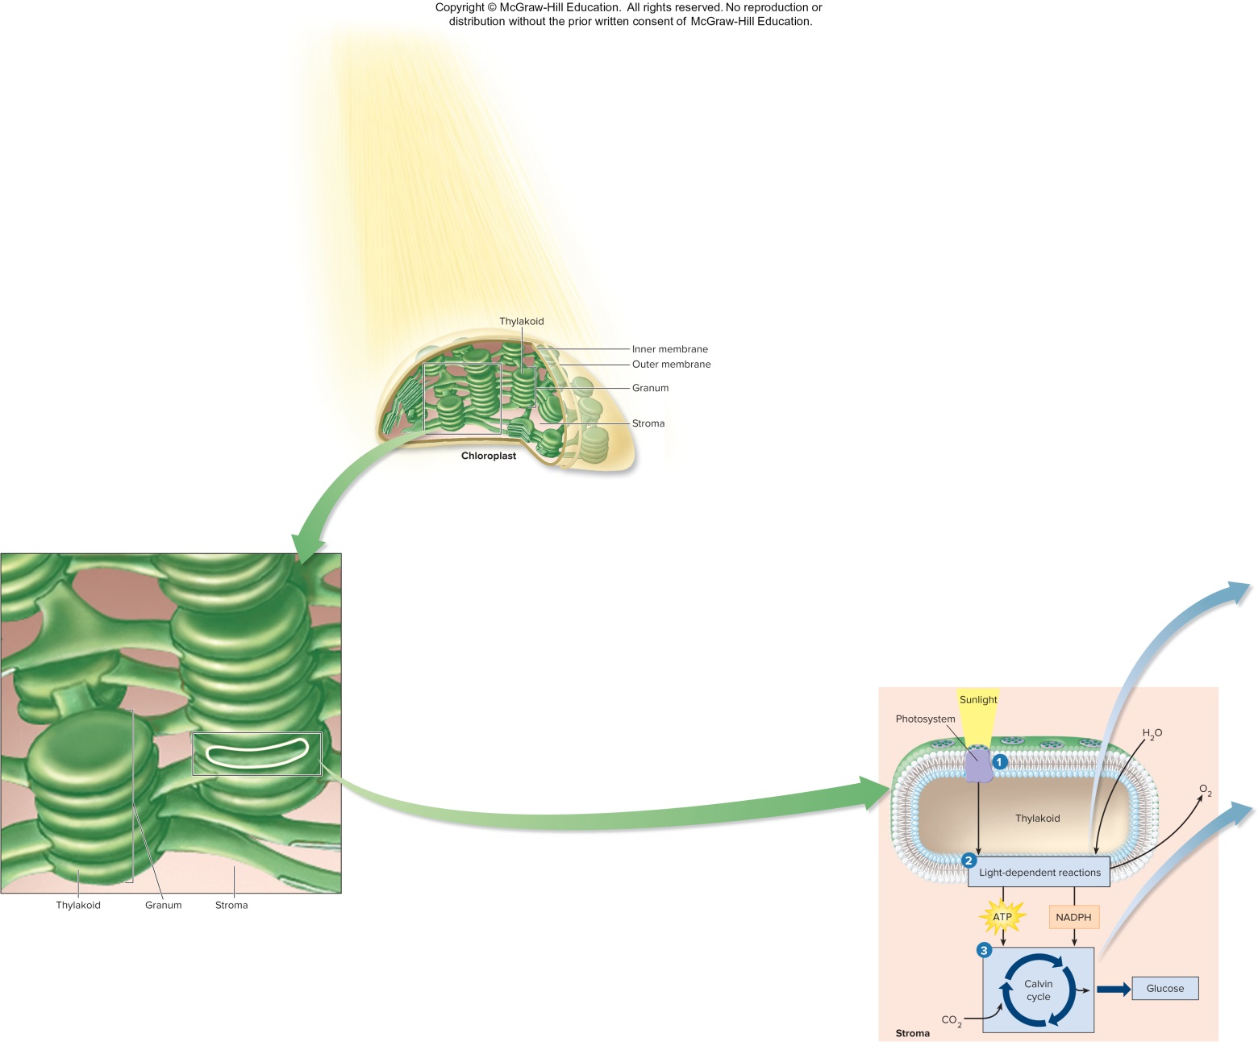
光合作用概述，第2部分

Slide 10
6.2 光子
光是由稱為光子的小能量包構成
陽光由許多不同能量階層的光子組成
整個範圍的光子稱為電磁波譜
色素是吸收光能的分子
人類的視網膜色素所能吸收的波長

Slide 11
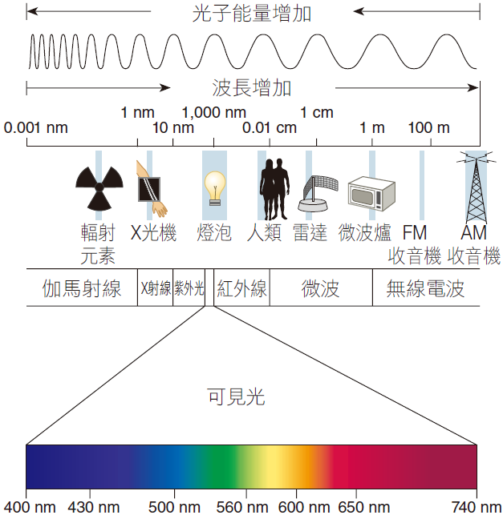
圖 6.1 不同能量的光子：電磁波譜

Slide 12
6.2 葉綠素
植物吸收光能的主要色素是葉綠素
葉綠素主要吸收光譜二端的藍紫色與紅色
葉綠素有二種型式
葉綠素 a 與葉綠素 b
可吸收葉綠素所不能捕捉的波長
類胡蘿蔔素

Slide 13
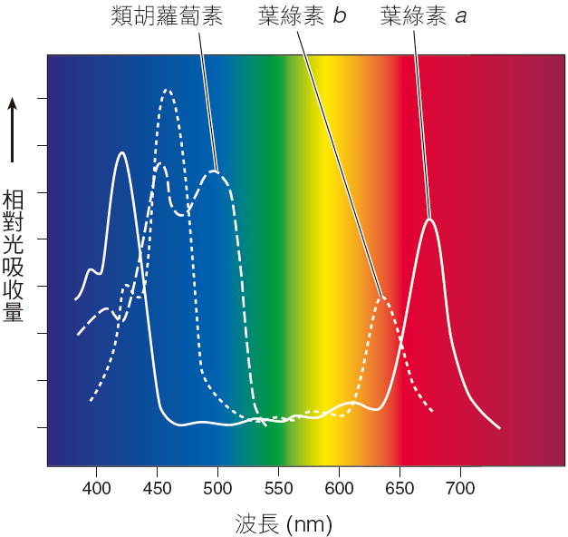
圖 6.3 葉綠素與類胡蘿蔔素的吸收光譜

Slide 14
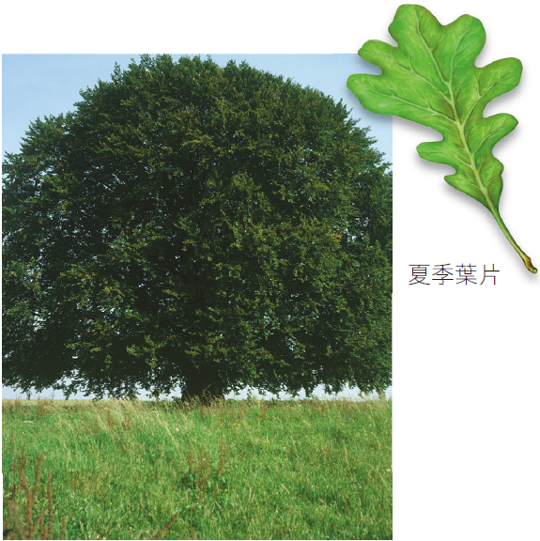
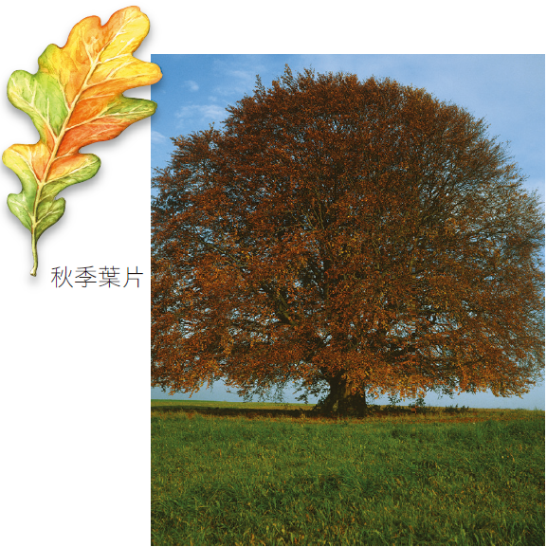
圖 6.4 葉片秋天的顏色是由類胡蘿蔔素造成的

Slide 15
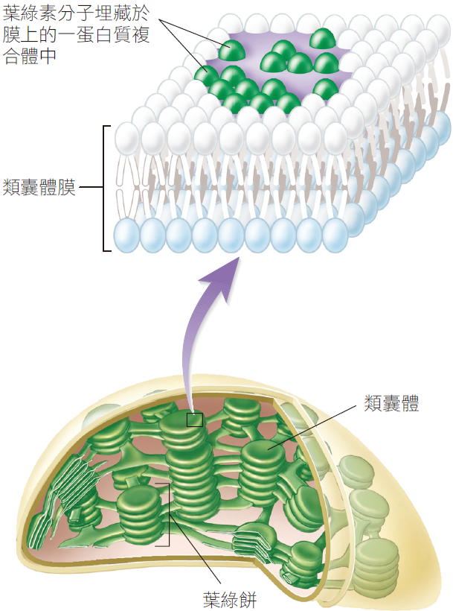
6.3 將色素組成光系統
於植物中，光反應發生於葉綠體中類囊體的膜上
蛋白質與葉綠素的複合體，就稱為光系統

Slide 16
6.3 光反應可分成五個階段 part 1
1. 捕捉光：一個具適當波長的光子被一個色素分子捕捉到，激發的能量從一個葉綠素分子傳送到另一個分子。
2. 激發電子：激發的能量匯集到一個稱為反應中心的關鍵葉綠素 a 分子處
反應中心釋出一個被激發的電子，並傳送給
一個電子接受分子
同時此反應中心可打斷一個水分子，將一個電子拿來補足「失去」的那個電子

Slide 17
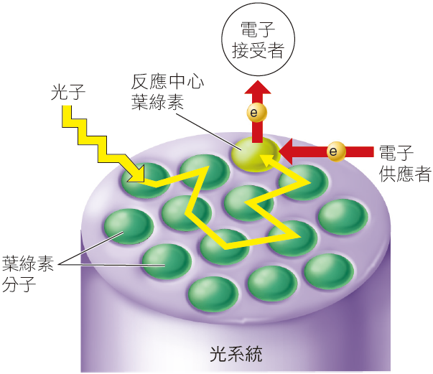
圖 6.7 一個光系統如何作用

Slide 18
6.3 光反應可分成五個階段 part 2
3. 電子傳遞：激發的電子在埋藏於膜中之一系列的電子載體分子上穿梭傳遞，稱為電子傳遞系統
將氫離子 (質子) 泵到膜內
4. 製造 ATP：高濃度的質子通過一個特殊的通道回到膜的另一側，將 ADP 製造成 ATP，並將位能貯存於 ATP 分子中

Slide 19
6.3 光反應可分成五個階段 part 3
5. 製造 NADPH：電子離開電子傳遞系統後，進入另一個光系統，再吸收一個光子而「重新充電」
重新充電的電子又進入一個新的電子傳遞系統，再次於一系列的電子載體分子上穿梭傳遞
這次的電子傳遞並不製造 ATP，而是傳到一個 NADP⁺ 分子以及一個氫離子上形成 NADPH

Slide 20
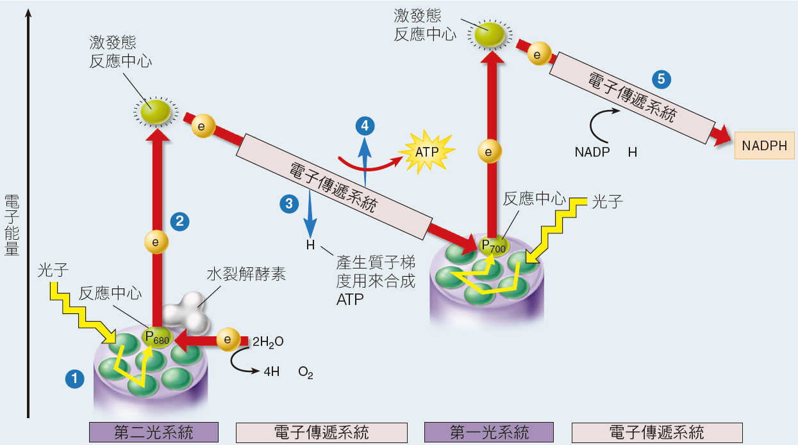
圖 6.6 植物使用二個光系統

Slide 21
6.4 二套光系統
植物利用二套光系統來合成 ATP 與 NADPH， 被稱為非循環式光磷酸，原因是從光系統中激發出的電子，最終並不回到原處
第二光系統
激發的電子後，會將電子傳送給電子傳遞系統
然後製出 ATP
第一光系統
利用捕捉的光能，再次激發此電子，然後進入另一個電子傳遞系統
製出 NADPH

Slide 22
6.4 第二光系統
反應中心是由超過 10 個跨膜蛋白單元所組成
天線複合體是光系統的一部分，含有全部的色素分子，從光子上接收能量，然後匯集送到一個反應中心
反應中心將一個激發的電子，交給電子傳遞系統上的一個初級電子接受者
當四個電子從此二個水分子中被移走後，二個氧原子就可形成 O₂ 而釋出

Slide 23
6.4 電子傳遞系統
初級電子接受者，接受了來自第二光系統所激發的電子後，會將電子傳送給一系列電子載體分子
蛋白質都埋在類囊體的膜上
此蛋白質利用來將一個質子從基質中泵入到類囊體的腔中
鄰近的一個蛋白質可接收此「耗盡能量」的電子，並將之傳送到第一光系統

Slide 24
6.4 化學滲透
電子傳遞系統泵入類囊體的質子可累積出一個很高的濃度梯度
類囊體膜對質子是不通透的
類囊體腔內的質子，可透過一個稱為 ATP 合成酶之特別蛋白質通道，回到膜外的基質中
當質子通過此蛋白質通道時，ADP 就被磷酸化而成為 ATP，並釋放到葉綠體基質中。由於 ATP 的化學合成是被類似滲透的程序所驅動，因此稱為化學滲透

Slide 25
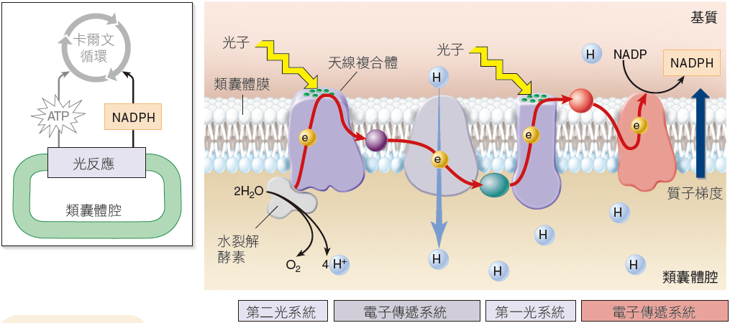
圖 6.8 光合作用電子傳遞系統

Slide 26
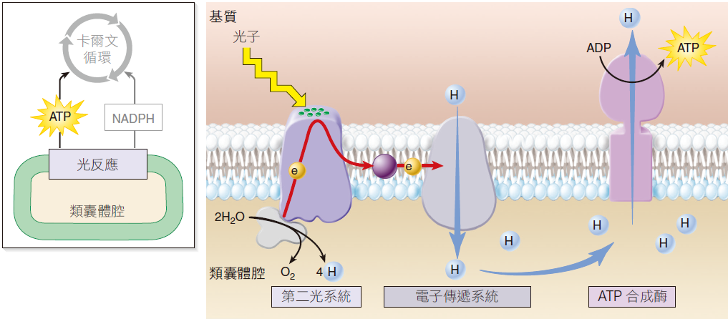
圖 6.9 葉綠體的化學滲透

Slide 27
6.4 第一光系統
第一光系統接收了來子電子傳遞系統的一個電子
膜上的一個複合體，含有至少 13 個蛋白質次單元
由 130 個葉綠素 a 分子及附屬色素構成的一個天線複合體，則被用來捕捉光能

Slide 28
6.5 建構新分子
利用 CO₂ 製造出有機分子的建構需要一組複雜的酵素參與一個卡爾文循環
此反應也稱為C₃ 光合作用
卡爾文循環共進行六個循環，可製造出一個六碳的葡萄糖
使用光反應的產物
能量：ATP，驅動此需能反應
還原能：NADPH，提供氫與含能量的電子

Slide 29
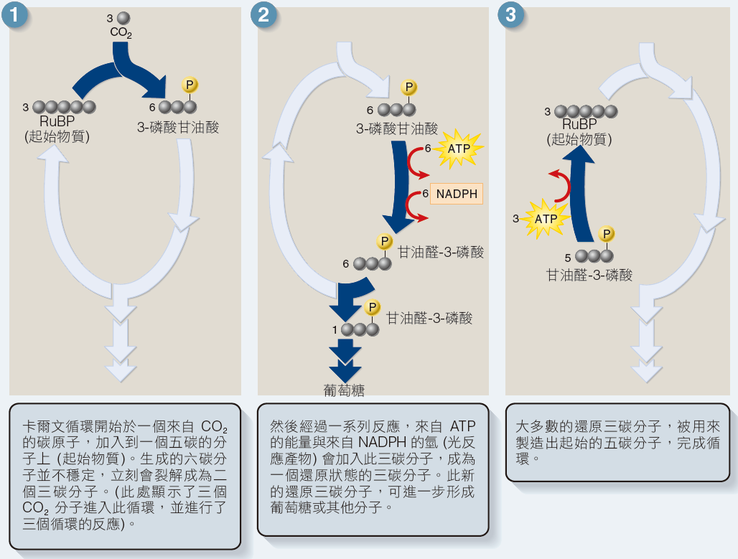
關鍵生物程序：卡爾文循環

Slide 30
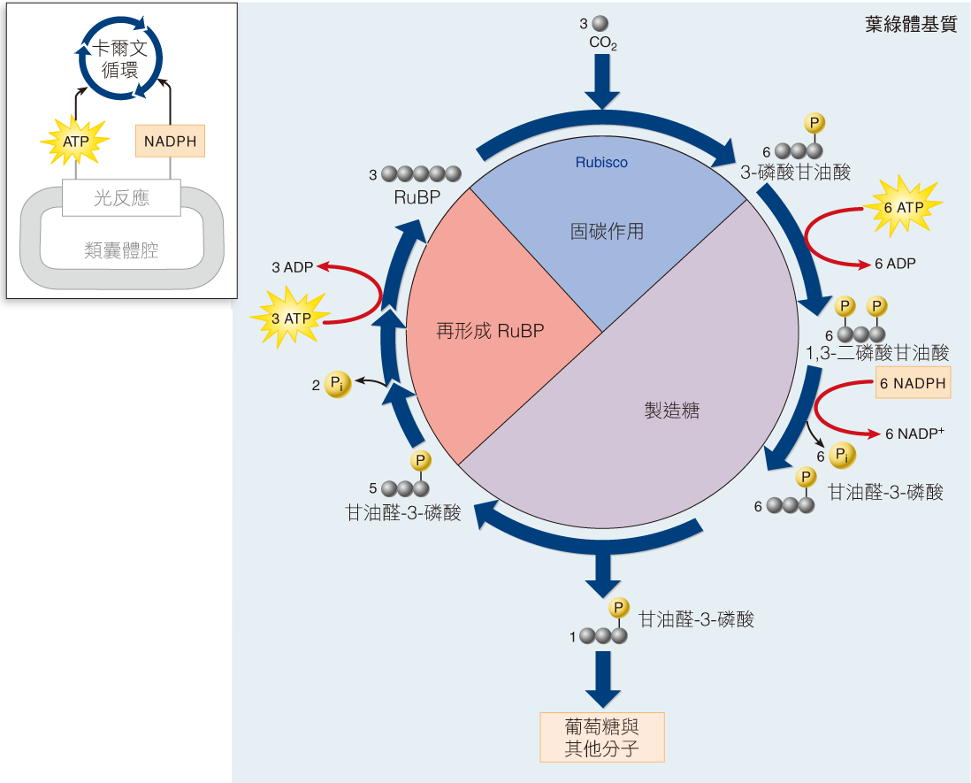
圖 6.10 卡爾文循環的各反應

Slide 31
6.6 光呼吸作用：將光合作用剎車
當氣候變得炎熱時，許多植物在進行 C₃光合作用時會有困難
植物會將其葉片上的氣孔關閉，避免喪失水分
氣孔關閉 CO₂ 與 O₂ 無法從這些開孔進出葉片
葉內的 CO₂ 濃度會下降，而 O₂ 的濃度則升高
卡爾文循環第一步反應的酵素 rubisco，將 O₂ 引入此循環而非CO₂
光呼吸作用可造成卡爾文循環的短路

Slide 32
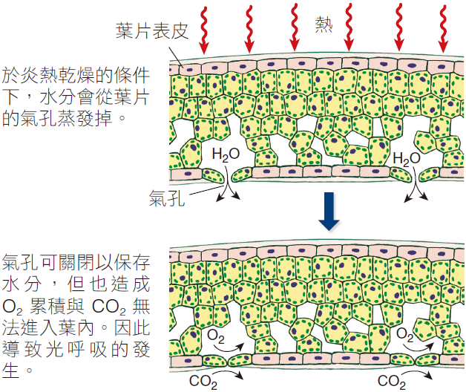
高溫乾燥的氣候植物如何反應

Slide 33
6.6 C₄ 光合作用
一些植物可進行 C₄ 光合作用來適應高溫的環境
一些植物，例如甘蔗、玉米以及許多草
使用其葉中不同類型的細胞及化學反應來固定二氧化碳
於束鞘細胞內，可藉化學反應將 CO₂ 釋出，然後進入卡爾文循環

Slide 34
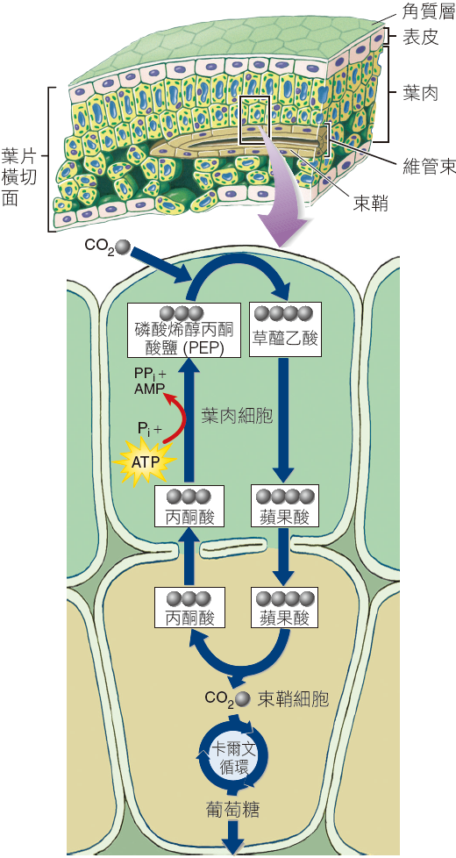
圖 6.11 C₄ 植物之固碳作用

Slide 35
6.6 CAM 光合作用
第二種降低光呼吸的策略，見之於許多肉質植物，例如仙人掌與鳳梨
這些植物經歷景天酸代謝 (CAM)
夜間以 C₄ 途徑來進行固碳作用，次日白晝時分解釋放出 CO₂

Slide 36
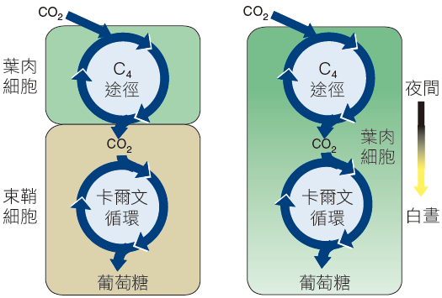
圖 6.12 比較 C₄ 與 CAM 植物的固碳作用

Slide 37
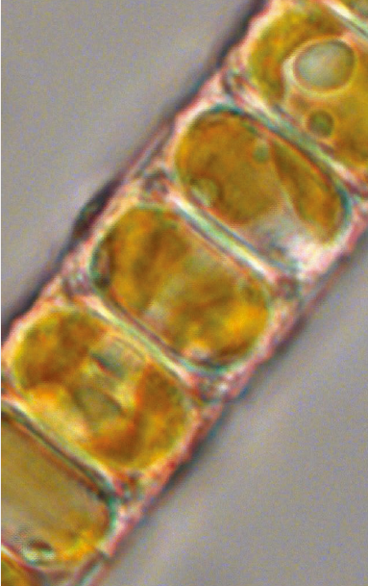
質詢與分析
鐵會限制海洋植物性浮游生物的生長嗎?
植物性浮游生物 (Phytoplankton) 是生活 於海洋中的微生物，執行了地球上大部 分的光合作用。下圖是一個角毛藻 (Chaetoceros) 的照片，一種植物性浮游 生物。數十年前，科學家注意到海洋中 有一種「死亡區」，其內極少發生光合 作用。仔細觀察後，他們發現從此區採 集到的植物性浮游生物，無法有效地固 定CO₂製造碳水化合物。為了明瞭原因， 科學家假設是因為缺乏鐵 (ETS需要鐵) 的 緣故，並預測添加鐵到這些海水中，將能 促使植物性浮游生物大量生長。

Slide 38
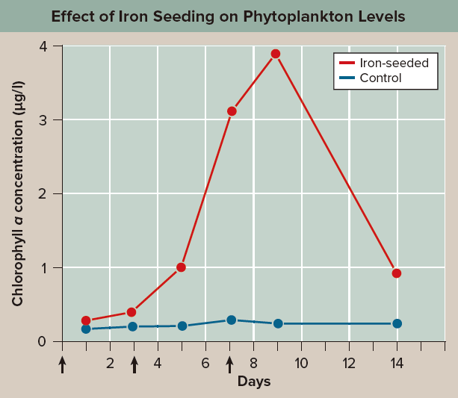
質詢與分析
為了測試此想法，他們進行了一項田 野實驗，投擲鐵的晶體到大面積缺乏 植物性浮游生物的海洋中，然後觀察 是否能促使植物性浮游生物生長。另 一塊類似的海洋則不投入鐵，做為控 制組。
此項實驗結果見右方圖表。一塊72平 方公里缺乏植物性浮游生物的海洋， 分三次投入鐵的晶體與追蹤劑，如x 軸上的箭頭所指 (第0天、第3天、與 第7天)。多次投擲鐵，是為了避免鐵 的晶體會隨著時間而耗盡。另外一塊較小面積的 控制組 (24平方公里)，則只投下追蹤劑。

Slide 39
質詢與分析
為了評估海水中進行光合作用的植物性浮游生物數量，研究人員並不是直接計數生物數目，而是計算水體樣本中之葉綠素a的含量，這是一種易於測量的指標 (index)。所謂的指標，指的是一種用來能夠定量另一種不易測量項目的參數。與本案例中，葉綠素a的含量很容易測量，且其只出現於植物性浮游生物中。因此只需測量樣本中的波長吸光值，就可估算出植物性浮游生物的數量。
實驗組與控制組的二個海洋區，定期測量其葉綠素a的含量，共進行14天。所得結果如圖表所示。紅色點代表有添加鐵的測試組葉綠素含量，而藍色點則代表未添加鐵的控制組葉綠素含量。

